Slide 1
Дре́зденська карти́нна галере́я

Slide 2
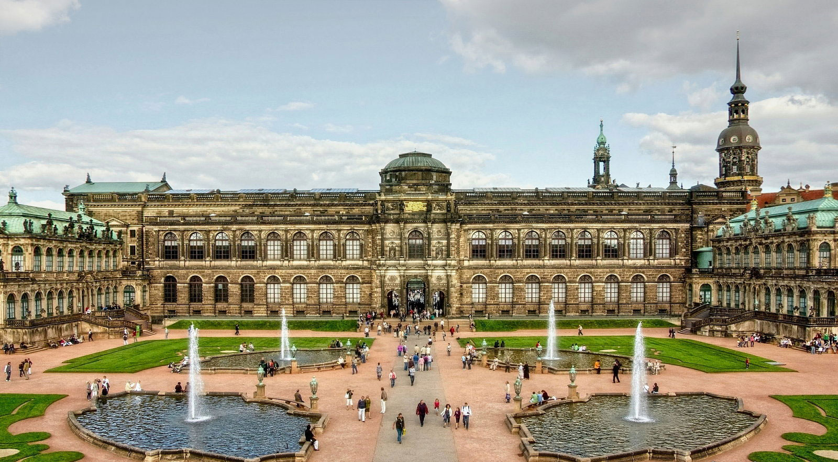
Дре́зденська карти́нна галере́я або Галерея старих майстрів в Дрездені — всесвітньо відоме зібрання картин від Відродження до бароко і класицизму.

Slide 3
Відділи галереї
- Арраси (або гобелени-килими з фігурами чи орнаментами).
- Пастелі (роботи кольоровою крейдою).
- Мініатюри.
- Відділ живопису, так званих, старих майстрів Західної Європи.

Slide 4
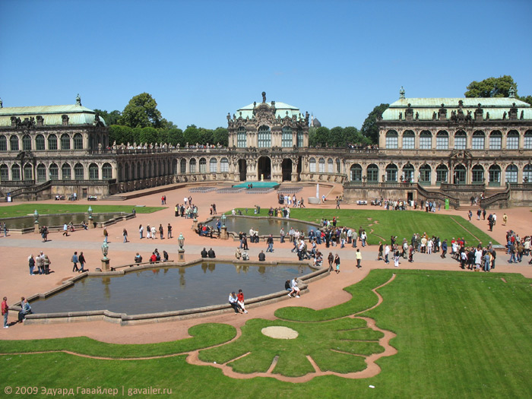

Slide 5
Мініатюра, як різновид мистецтва, виникла давно і спочатку виключно слугувала світлинами середньовічних рукописів. З часом отримала свою популярність в приватному житті, де виконувала роль сучасної фотографії. Головні матеріали мініатюр: пергамент, папір, кістка, метал, дерево, XVIII століття додало порцеляну.
Відділ мініатюр Дрезденської галереї пишається роботами художниці-італійки Розальби Кар'єри, Рафаеля Менгеса, Терезіі Конкордії Марон, Даніеля Каффе, Феліції Гофман, Йозефа Дарбеса. Мініатюру XIX століття репрезентують твори дрезденського професора Августа Граля. Портрети переважають серед сюжетів мініатюр, але зустрічаємо й копії з картин чи образи святих.

Slide 6
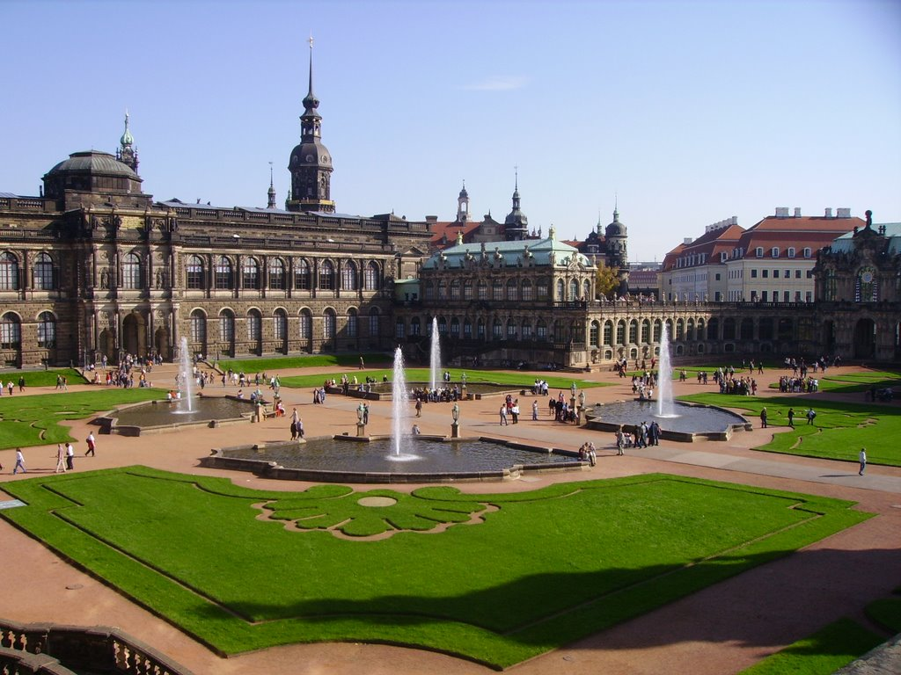

Slide 7
Арраси — килими з фігурами людей чи орнаментами. Назва походить від француького міста Аррас, де жінки-ткалі робили подібні килими. Виробництво килимів перенесли в інші міста, та назва закріпилася. Пізніше брати Гобелен заснували свою мануфактуру з їх виробництва, звідки й пішла сучасна назва. Тепер усі ткані килими помилково називають гобеленами, хоча ця назва істинна лише для продукції мануфактури братів Гобелен.

Slide 8
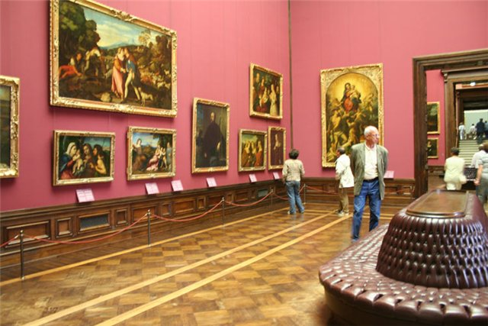
Назва «пастель» походить від латини (лат. pasta — «тісто»). Термінологія фіксує й використання слова італ. а pastello для позначення роду малювання італійським чорним олівцем та сангіною, або іншими кольоровими олівцями. Цим засобом широко користувалися старі майстри Італії XVI століття. Збережені малюнки Парміджаніно, Даніеле да Вольтера, Федеріко Барочі, Гвідо Рені, Сальватора Рози.

Slide 9
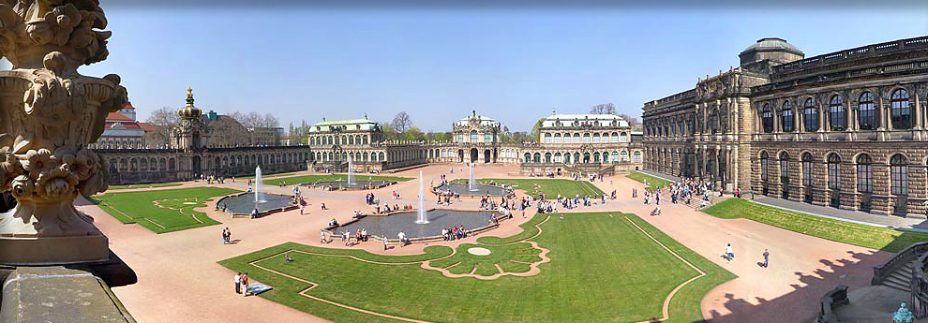
Використовувались різні матеріали: олія, крейда, віск. Пастельна техніка більше використовувалась для навчання та замальовок, ніж для виконання закінчених художніх творів, але техніка не вмирала й спалахнула небаченою популярністю у XVIII столітті. Поширенню цієї техніки сприяли митці Франції після знайомства з віртуозними творами венеціанки Розальби Кар'єри (1675—1757).

Slide 10
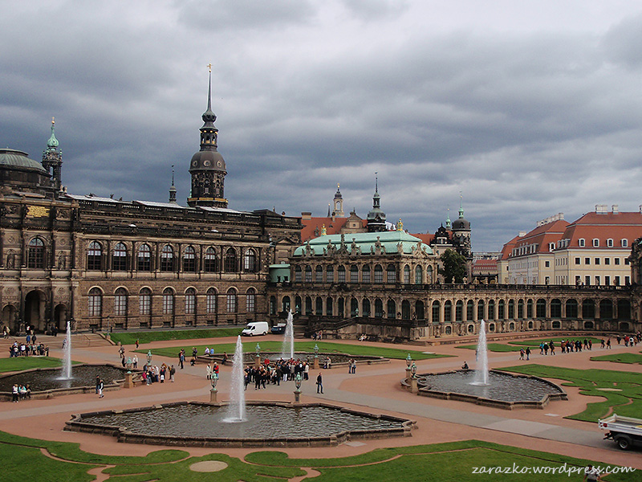
Німецька культура дала світові визначні твори у військових справах, військовій інженерії, середньовічній архітектурі, філософії, літературі. Німецький внесок в музику досяг світового значення — Йоганн Себастьян Бах,Моцарт, Бетховена.

Slide 11
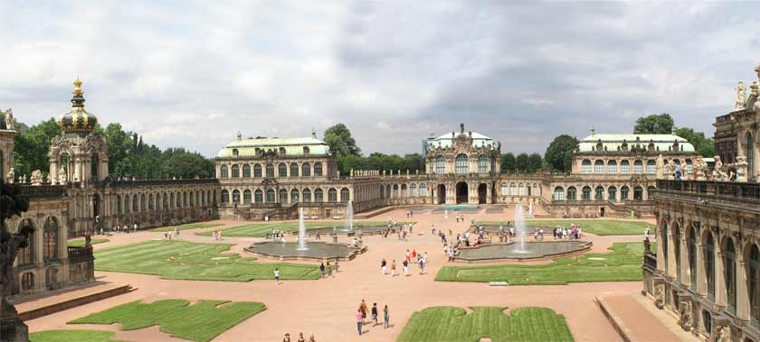
Мистецтво Голандії можна вивчати на зразках Рембрандта («Автопортрет з дружиною Саскією»), Франса Галса, Терборха, Метсю, Доу. Засновника європейського філософського пейзажу Якоба ван Рейсдаларепрезентує шедевр — «Єврейський цвинтар» (той, що в Удекерці під Амстердамом, який існує й зараз ). Ще один шедевр за межами Голандії «Дівчина читає листа» Яна Вермера з Делфту — знаходиться теж тут.

Slide 12
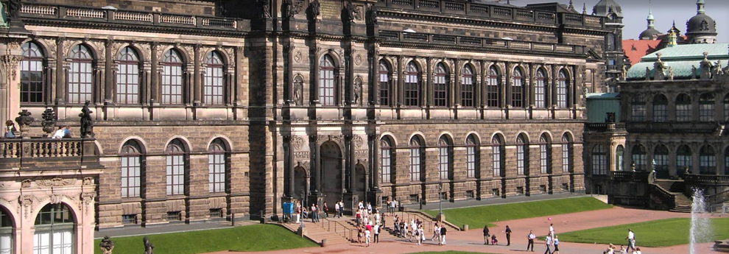
Іспанський живопис придбали порівняно пізно, у XIX столітті на аукціоні в Лондоні. Саме звідти походять твори Франсіско де Сурбарана, Бартоломе Естебана Мурільйо. Ранішня картина Ель Греко придбана в Венеції — «Христос лікує сліпого». Тільки три портрети Веласкеса, придбані ще у 1746 році із збірки герцога Модени. Пощастило збірці у Дрездені і з придбанням картин Хосе де Рібера (1591-1652). Збірка нараховує шість робіт майстра, п'ять з яких мають підпис художника и датовані. Особливо значуші: «Свята Інесса за ґратами», «Філософ Діоген з ліхтарем шукає справжню людину», «Звільнення янголом Апостола Петра з в'язниці».

Slide 13
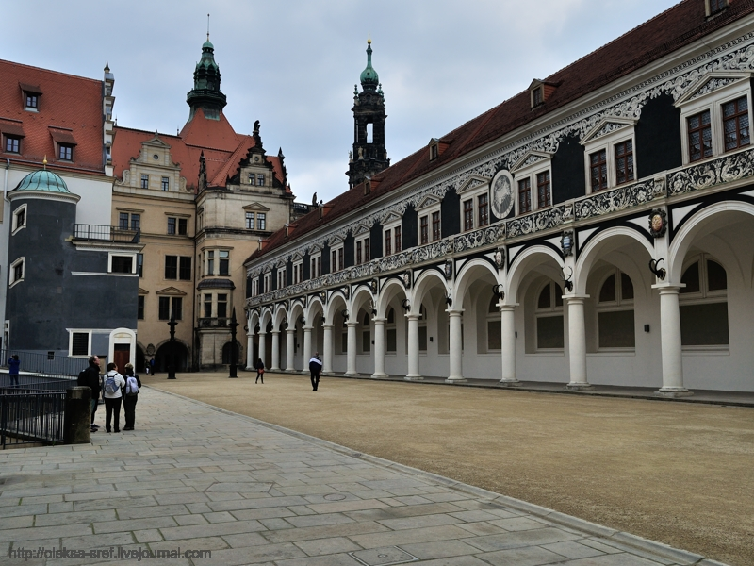
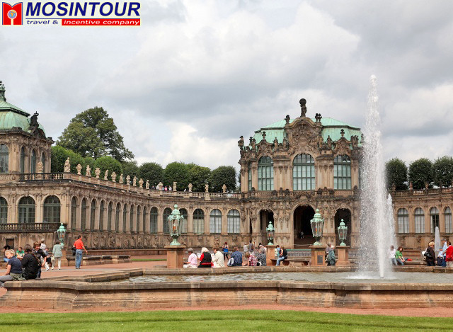
Колекція творів майстрів Фландрії невелика в порівнянні із збірками в Мюнхені чи в Ермітажі. Але твори уславлених художників XVII століття представлені без винятків. Натюрморти Франса Снейдерса, портретиАнтоніса Ван Дейка, твори Пітера Пауля Рубенса доволі добре характеризують бароко Фландрії.

Slide 14
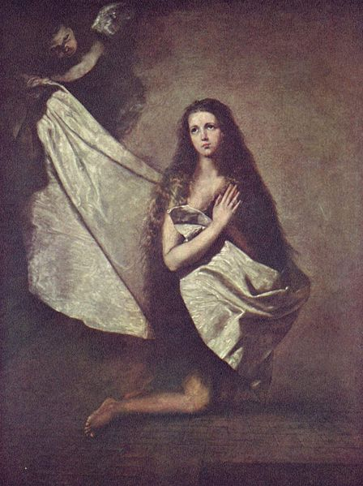
Майстри Іспанії
Хосе де Рібера. «Св. Інеса у в'язниці», 1641 р.

Slide 15
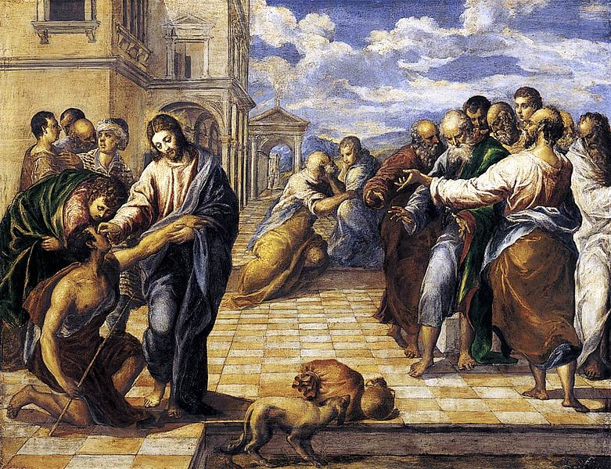
Ель Греко. «Христос лікує сліпого», 1567 р.

Slide 16
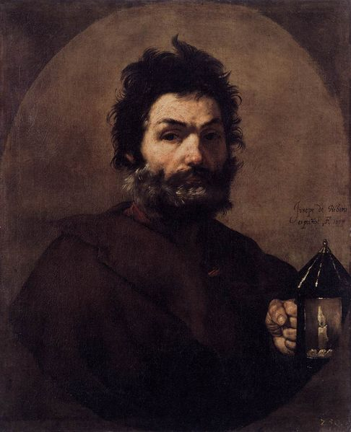
Хосе де Рібера. «Філософ Діоген», 1637 р.

Slide 17
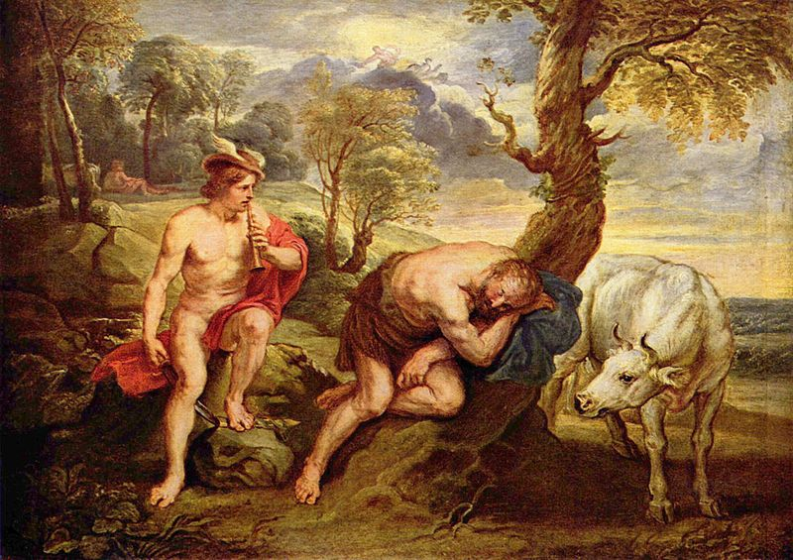
П.П. Рубенс. «Меркурій і Аргус»
Майстри Фландрії

Slide 18
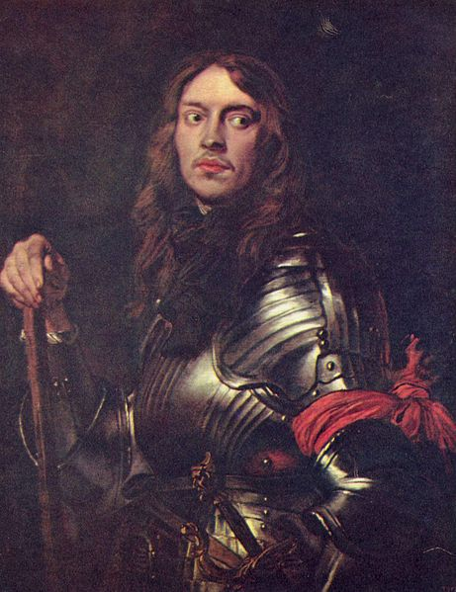
Аноніс ван Дейк.«Ейнес Гехарнішен в лицарських обладунках»

Slide 19
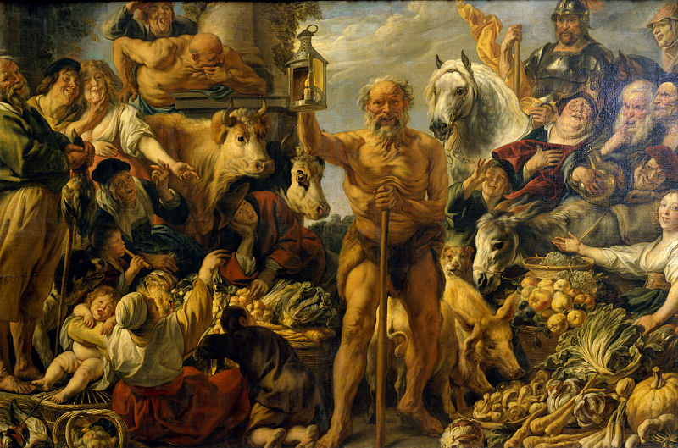
Якоб Йорданс.« Філософ Діоген шукає справжню людину»

